Slide 1

Літературне читання
2 клас
Розділ 7. У колі літературних казок
Урок 79-80
Наталя Забіла «Хто сильніший?»

Slide 2
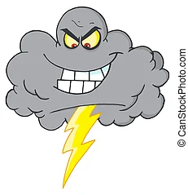
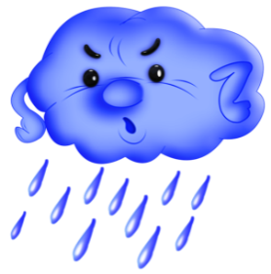


Налаштування на урок
Вправа «Прогноз погоди»
Обери собі позначку погоди, що відповідає зараз твоєму внутрішньому стану (настрою), та прочитай коментар до картки.
Ось дзвінок сигнал подав —
До роботи час настав.
Тож і ми часу не гаймо,
А урок свій починаймо.
На душі роздратування, бажання метати блискавки. Заспокойся, адже від твоїх блискавок можуть постраждати інші. Все буде добре!
Якщо на душі опади, згадай, що після зливи часто буває райдуга!
На душі зимно та сумно? Пам’ятай, що сніжинки та крижинки однаково розтануть!
Сьогодні у тебе на душі сонячно? Отже, зумієш своїм теплом зігріти своїх друзів!

Slide 3
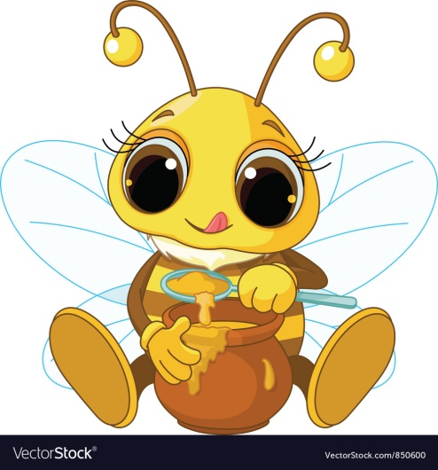
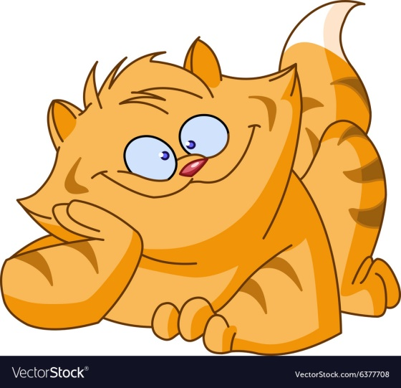
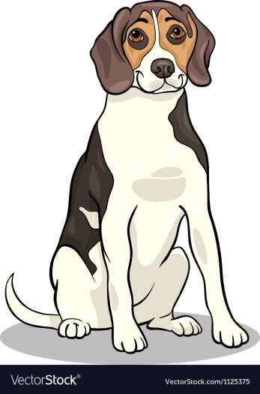

Артикуляційна вправа «Звуконаслідування»
Бджола дзижчить
Кішка муркоче
Собака гарчить
Сова угукає

Slide 4
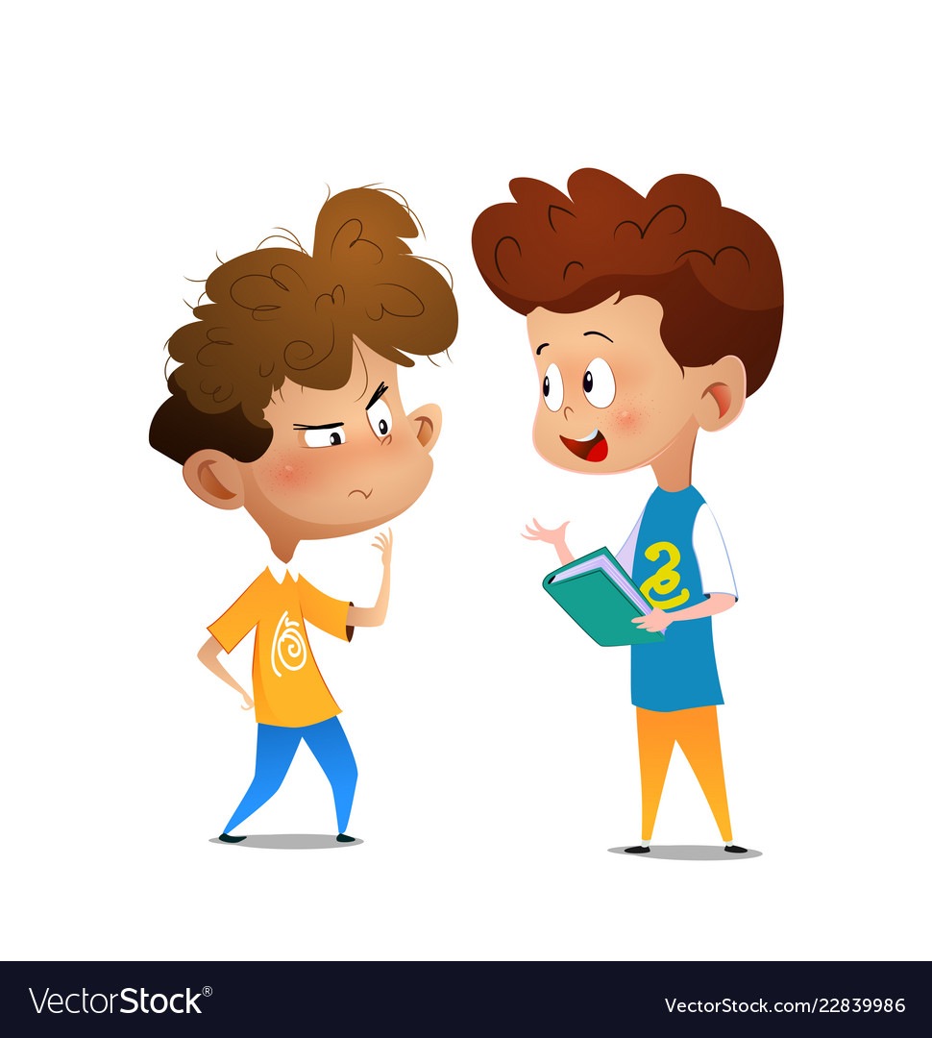
  Прочитай чистомовку
Ма-ма-ма – невесела вже зима.
Ло-ло-ло – купу снігу намело.
Да-да-да – ось і сонце вигляда.
Ма-ма-ма – снігу більше тут нема.
На-на-на – що за сталась дивина?
Де-де-де – оце веснонька іде!

Slide 5
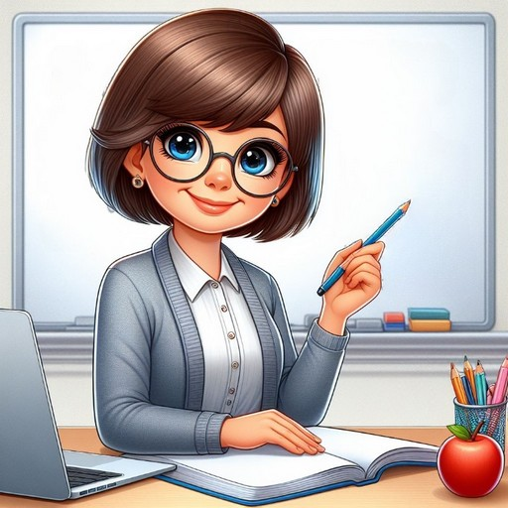
Повідомлення теми уроку
Сьогодні на уроці читання ми познайомимось з поетесою Наталею Забілою.
Прочитаємо її віршовану казку «Хто сильніший?»
Дізнаємось, що теплом, добротою можна досягти більшого, ніж грубою силою.

Slide 6
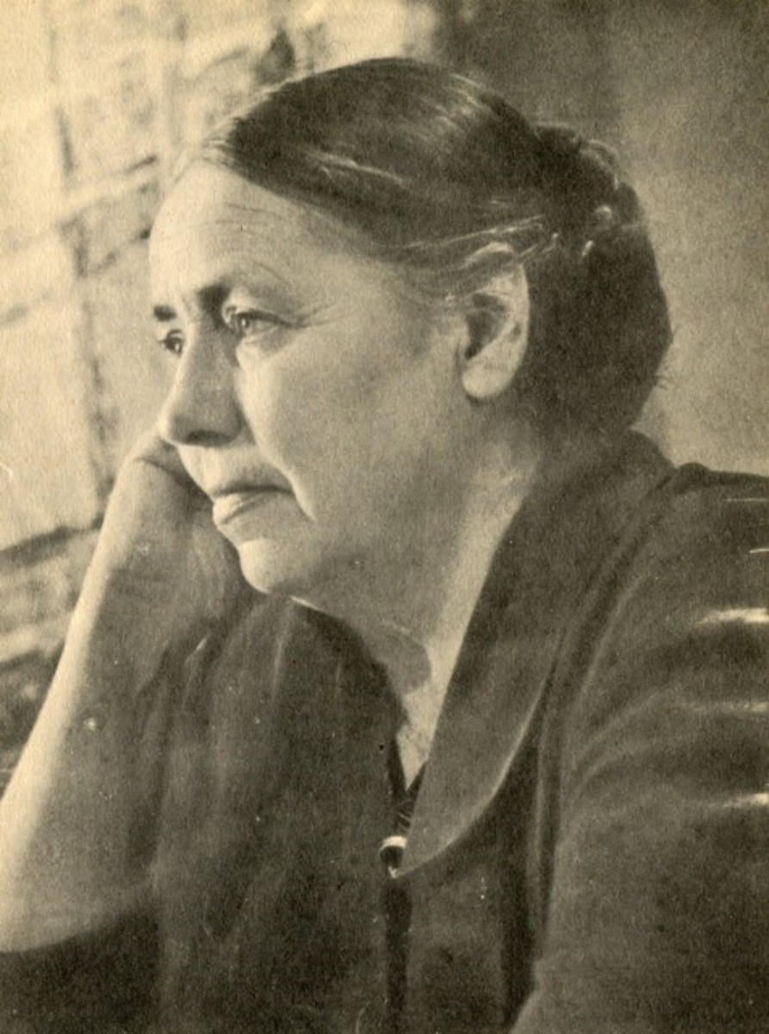
Наталія Забіла
Народилася поетеса в Санкт-Петербурзі у високоосвіченій родині, де любили книжки, музику, театр. Наталя Львівна так згадує своє дитинство: «Нас у родині було семеро сестер і братів, я по старшинству — друга. Мама не вміла співати, тому перед сном читала нам вірші, яких вона знала безліч. Не дивно, що майже всі ми змалку любили малювати, писати вірші та казки». Поетеса видала близько 200 книжок: «Ясоччина книжка», «Під ясним сонцем», «Лісова криничка», «Прогулянка до лісу» та інші.
Підручник, сторінка
96

Slide 7
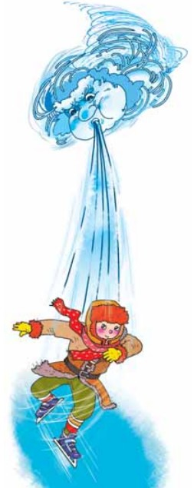
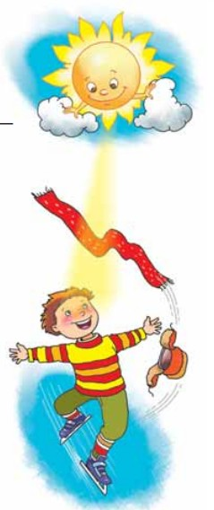
Наталя Забіла «Хто сильніший?»
Розглянь малюнки до твору. Хто на них зображений?
Як ти вважаєш, між ким буде змагання?

Slide 8
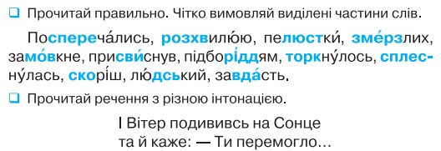
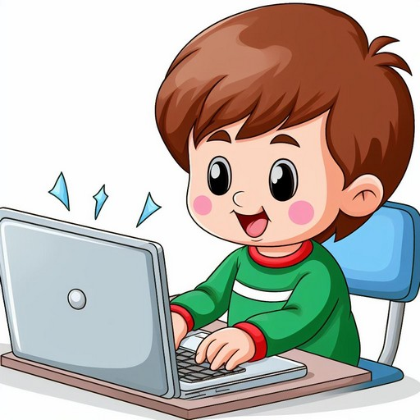
Прочитай правильно
Чітко вимовляй виділені частини слів

Slide 9
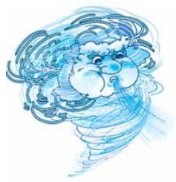

Наталя Забіла «Хто сильніший?»
Одного разу Сонце й Вітер
посперечались не на жарт:
хто з них із двох сильніший в світі
і більш за те пошани варт?
Говорить Вітер: — Я суворий,
я нажену на всіх страхи,
я й розхвилюю синє море,
я й на хатах зірву дахи!
Я взимку віхолою вію,
усе заметами запну.
Я і тебе здолать зумію —
на тебе хмари нажену!
Хто дійові особи твору?
Прочитай, як Вітер переконував Сонце у своїй силі?
Підручник, сторінка
96

Slide 10
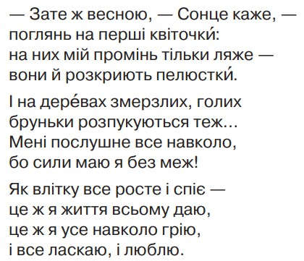
Наталя Забіла «Хто сильніший?»
Прочитай, як Сонце відповідало Вітру про свою силу?
Підручник, сторінка
97

Slide 11
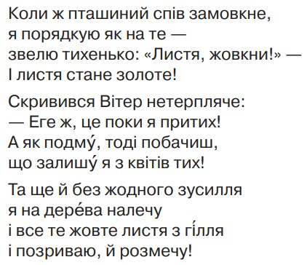
Наталя Забіла «Хто сильніший?»
Між ким йде розмова у казці?
Про що сперечаються Вітер і Сонце?
Підручник, сторінка
97

Slide 12
Наталя Забіла «Хто сильніший?»
Та що казати?! Нумо нині
ми перевірим — хто із нас
скоріш страху завдасть людині
і роздягти зуміє враз?!
Пішли. Аж глядь — по полю чітко веде до ставу людський слід.
І справді, здалека вже видко — людина вибігла на лід!
На голові — пухнаста шапка,
на плечах теплий кожушок,
кашне червоне в білу крапку
та ще й ремінний поясок.
Що запропонував Вітер?
Підручник, сторінка
97

Slide 13
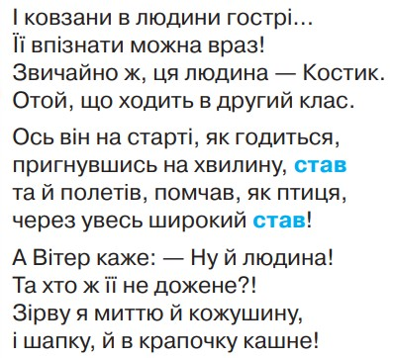
Наталя Забіла «Хто сильніший?»
Чим схожі й чим відрізняються виділені в тексті слова?
Підручник, сторінка
98

Slide 14
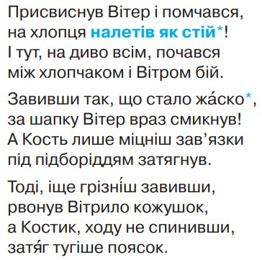
Наталя Забіла «Хто сильніший?»
Як Костик захищався від Вітру?
Налетів як стій — тут: дуже сильно.
Жаско — дуже страшно.
Підручник, сторінка
98

Slide 15
Наталя Забіла «Хто сильніший?»
Вітрило за кашне узявся, —
бо ще двобою не кінець!
А Кость лиш дужче замотався
й заткнув кінці за ремінець.
Та як почне робить фігури, виписувати кренделі!...
І Вітер зупинивсь похмуро
та й ліг безсило на землі.
— Тепер вже я візьмусь за діло! —
тут голос Сонце подало
і заблищало, заясніло,
розливши світло і тепло.
Чи вдалося Вітру роздягти Костика? Чому?
Підручник, сторінка
99

Slide 16
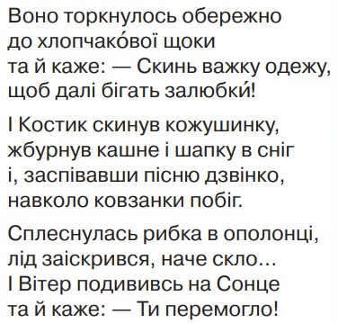
Наталя Забіла «Хто сильніший?»
Чи вдалося Сонцю роздягти Костика? Чому?
Підручник, сторінка
99

Slide 17

Дай відповіді на питання
Сподобався тобі вірш?
Хто дійові особи твору?
Прочитай, як Вітер переконував Сонце у своїй силі. Що воно йому відповідало?
Між ким був бій?
Як Костик захищався від Вітру? Чим закінчився бій?
Знайди у творі римовані слова, що означають дію?

Slide 18

Аналіз твору
Які ознаки казковості є у творі?
Як ти відповіси на запитання в заголовку?
Хто насправді переміг?
Як ти розумієш вислів: Де тепло, там і добро.
Яка головна думка твору?
Теплом, добротою можна досягти більшого, ніж грубою силою.
Прочитай речення з різною інтонацією: злості, розгубленості, питання, стверджування
І Вітер подививсь на Сонце
та й каже: - Ти перемогло…

Slide 19

Підсумок уроку
Чого дізнав/лася на уроці?
З яким автором познайомились на уроці?
Чому твір «Хто сильніший?» Н. Забіли розмістили в розділі «Літературні казки»?
Вдома прочитай казку в особах, передаючи характер персонажів.
Знайди у творі римовані слова, що означають дію?

Slide 20
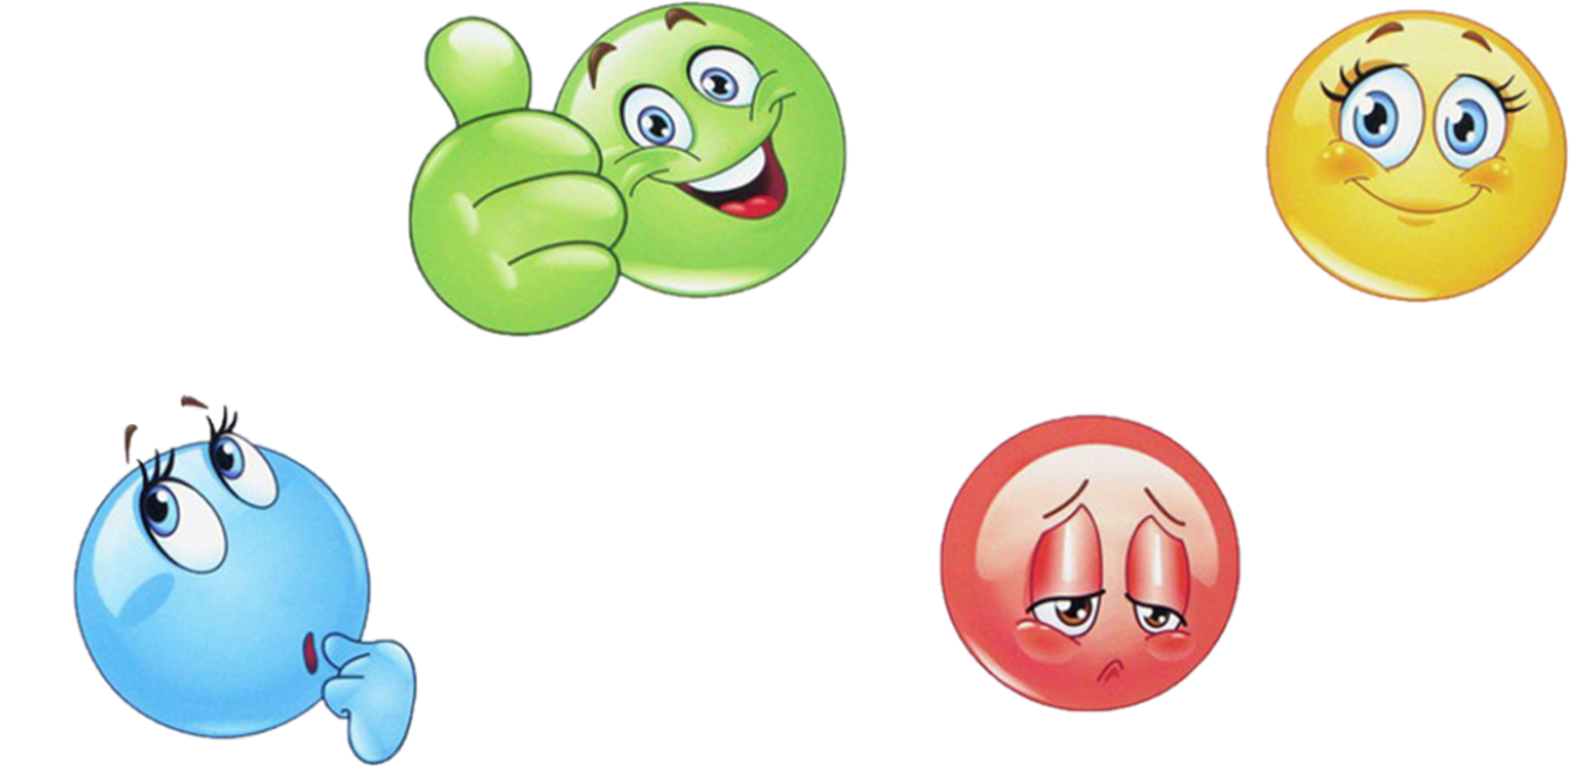
Рефлексія «Мій настрій»
Обери емоцію, яка відповідає твоєму настрою в кінці уроку
Було цікаво
Я з усім впорався/ впоралась
Було складно та не зрозуміло
Я втомилась/
втомився

